Slide 1
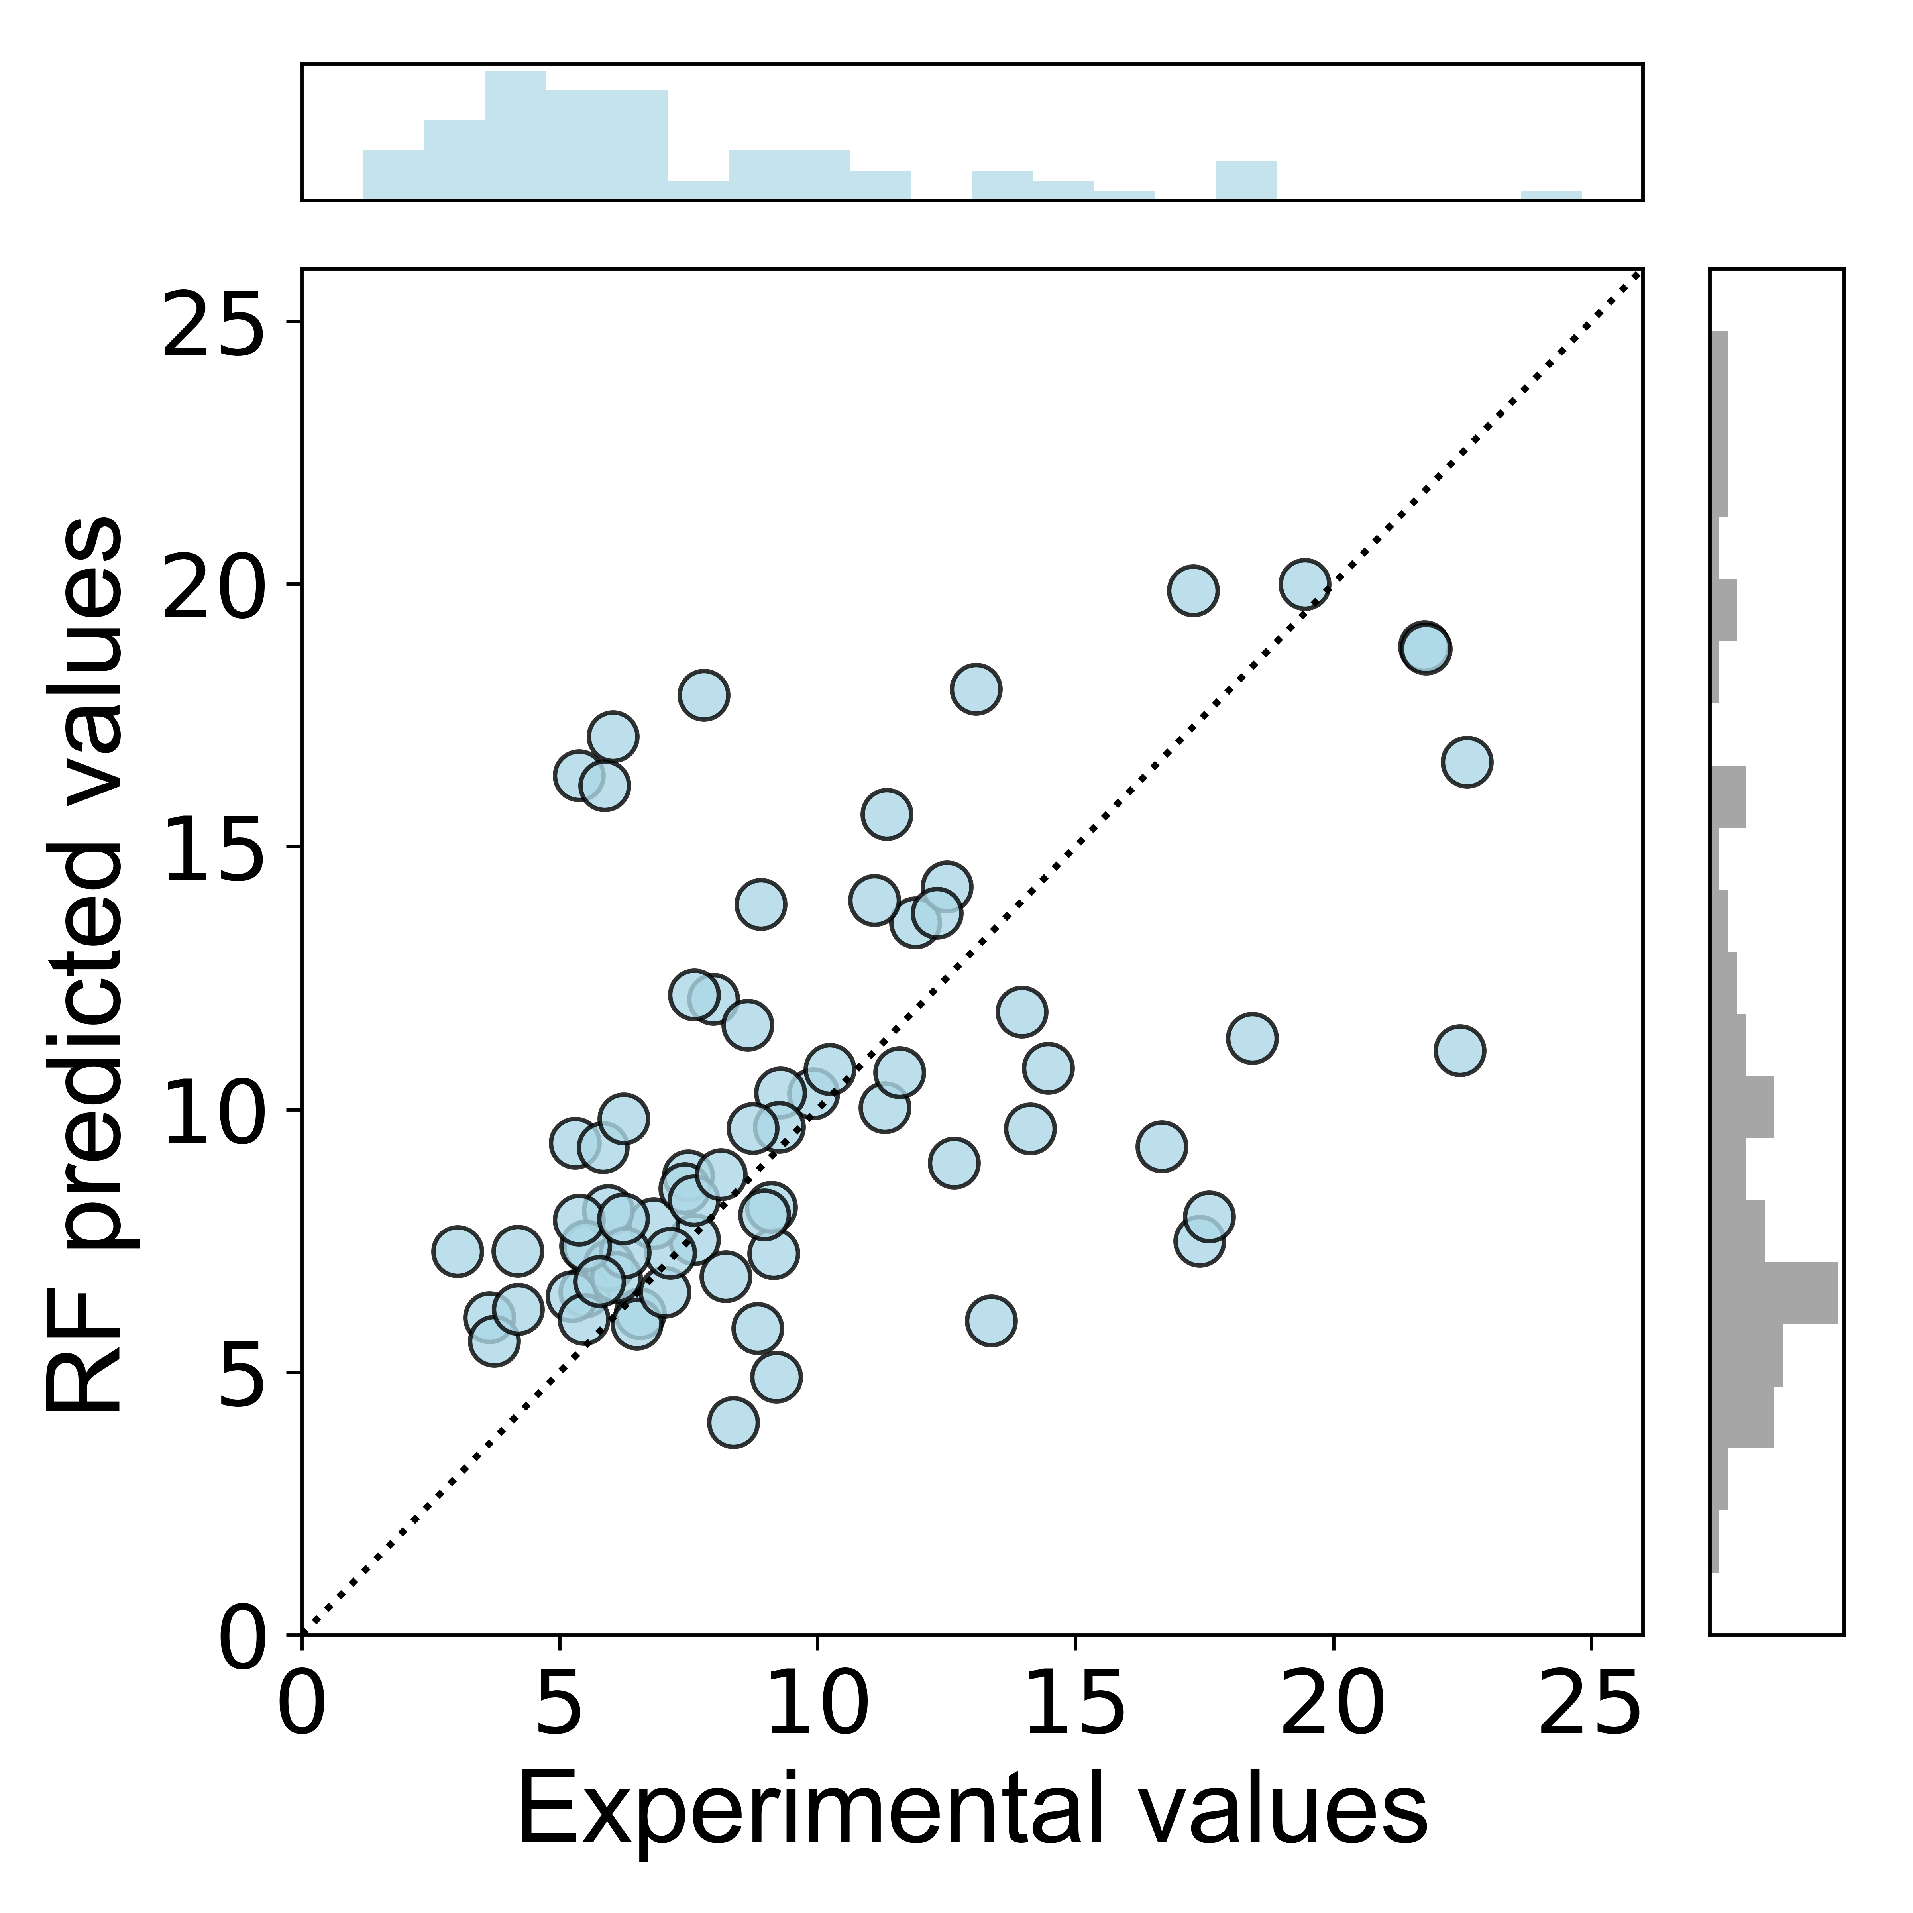
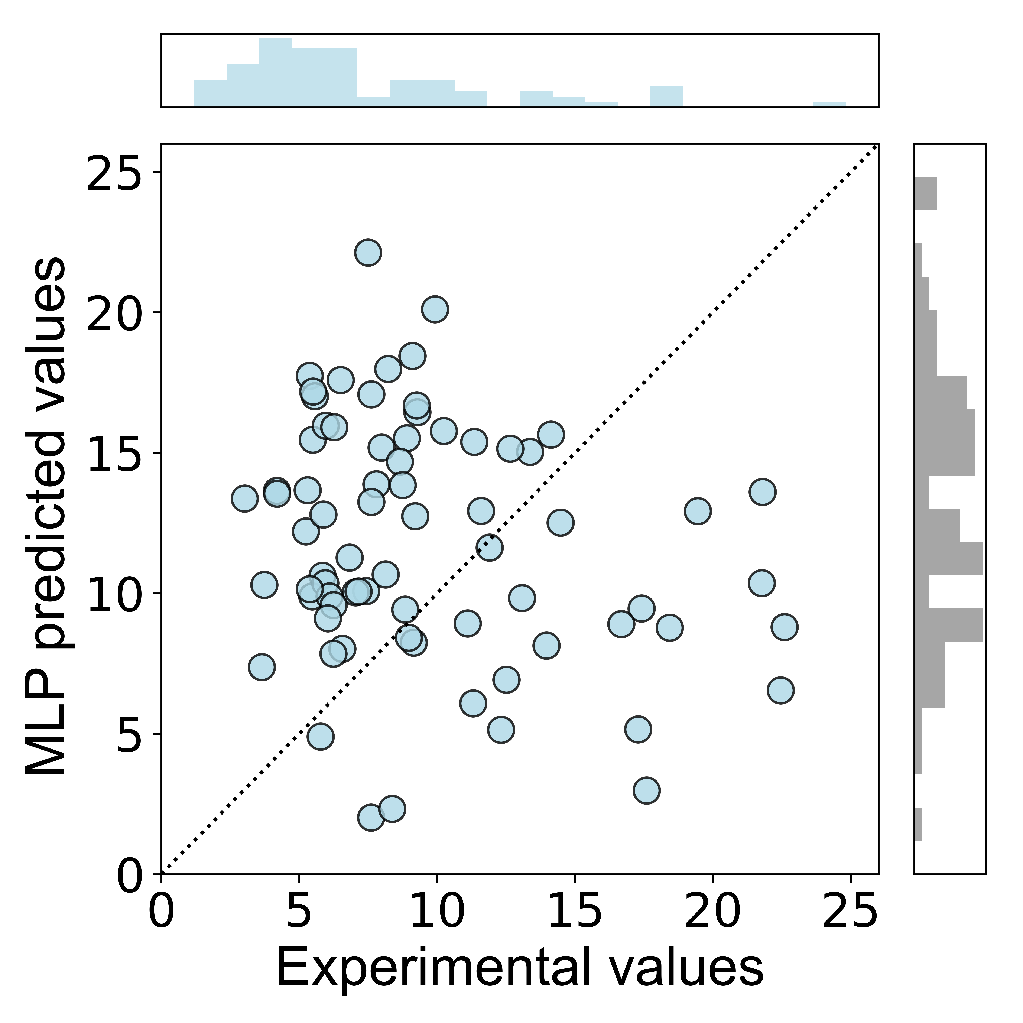
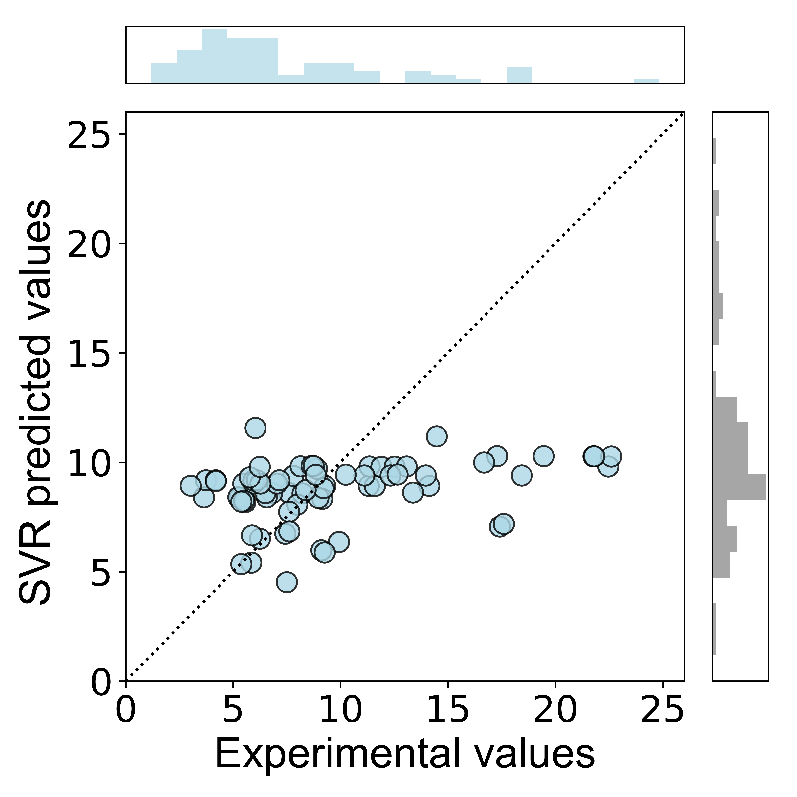
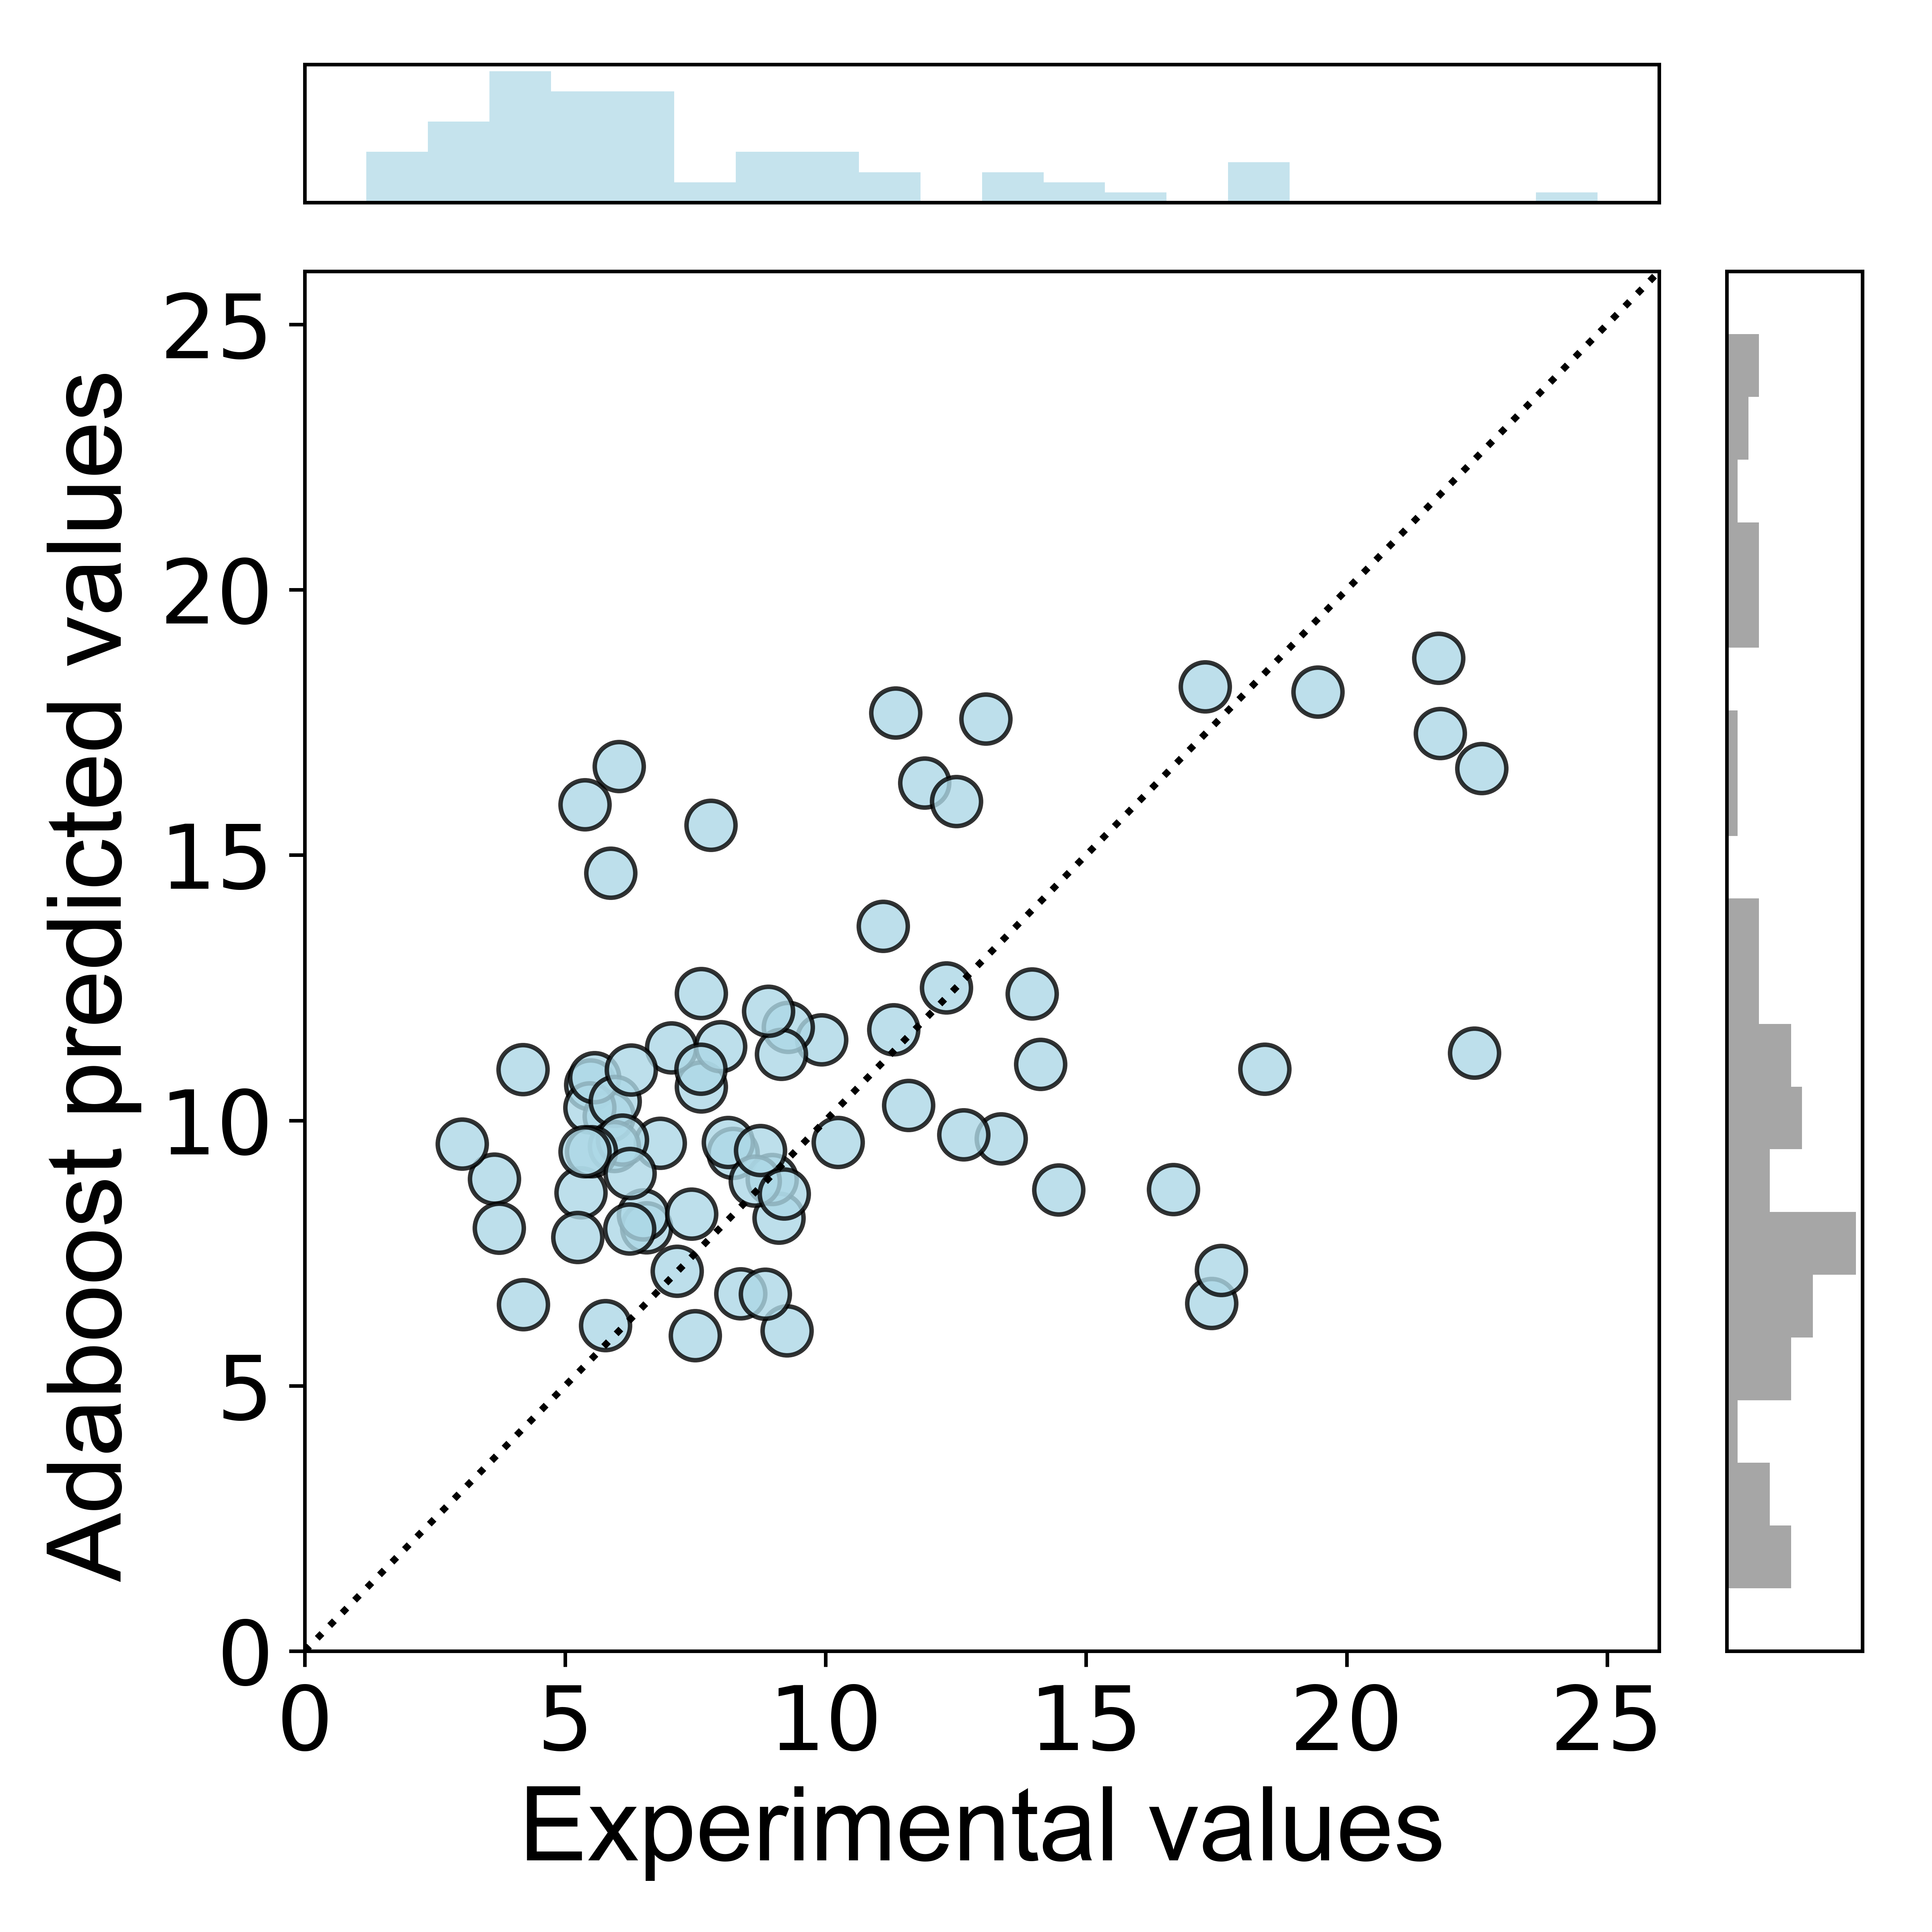
(a)
(b)
R=0.45
R=0.01
Random Forest
MLP
SVR
Adaboost
(c)
(d)
R=0.21
R=0.35

